Slide 1

流通小売業・飲食店向け食品・食材カタログ
「バイヤーズ・ガイド」 掲載商品を募集します！
自慢の商品をバイヤーや仕入担当者にアピールしませんか？
バイヤーズ・ガイドは、流通小売業・飲食店などのバイヤー・仕入担当者に、
フリーペーパーを通じ食品・食材の情報提供をして、ビジネスマッチングを行っています。
この度、昨年度に引き続き、「滋賀県の食材・食品の特集号」を作成することになりました。
折角の機会ですので、皆さまの販路開拓にお役立てください。
●約5,000件のバイヤー・仕入れ担当へ
カタログをお届け
下記の配布先へお届けします。
○全国百貨店・スーパー・商社・大手飲食店・
通販会社等のバイヤーへ
○滋賀県内の飲食店・小売店等へ
○商談会・展示会での直接配付
●気になる商品にはバイヤーから直接連絡。
手数料はいただきません
気になる商品を見つけたバイヤーは、直接
事業者様へ連絡。商談成約しても、手数料が
発生することはありません。
過去掲載者の声
・商品情報の項目がわかりやすいので、商談が早く進みます。（中国地方 惣菜メーカー）
・お付き合いのなかったバイヤーとつながることができました。（東北地方 水産メーカー）
・県が発行している冊子なので、その冊子に載っているだけで信頼性があります。
営業ツールとしても使えるので便利です。 （九州地方 加工品メーカー）
バイヤーの声
・地域産品がまとまっており、見やすいうえ、探しやすい。現地に行かなくても商品情報を
知ることができます。 （通販・バイヤー）
・商品情報が詳しく載っているので、お声がけさせていただく前に読み込んでいます。
特に、商品へのこだわりが読み取れる原材料をよく見ています。（百貨店・バイヤー）

Slide 2
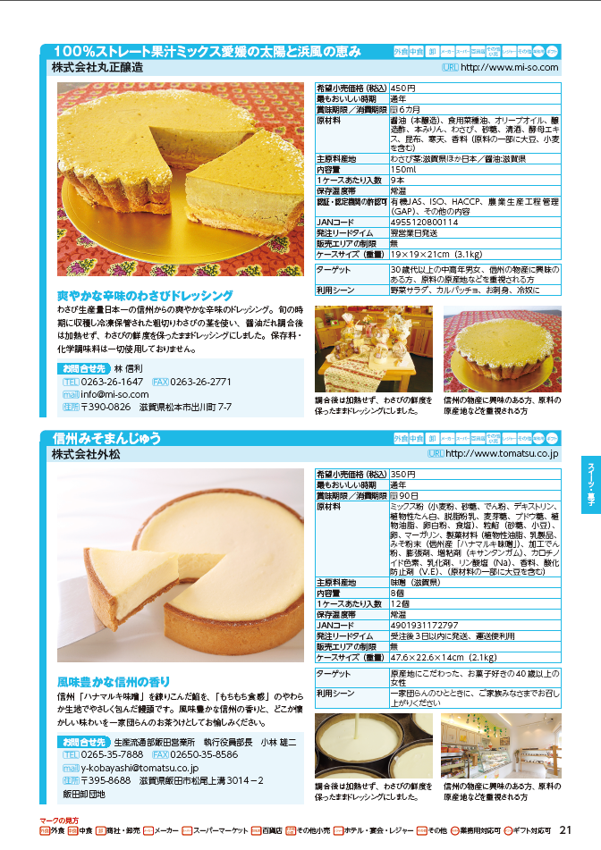
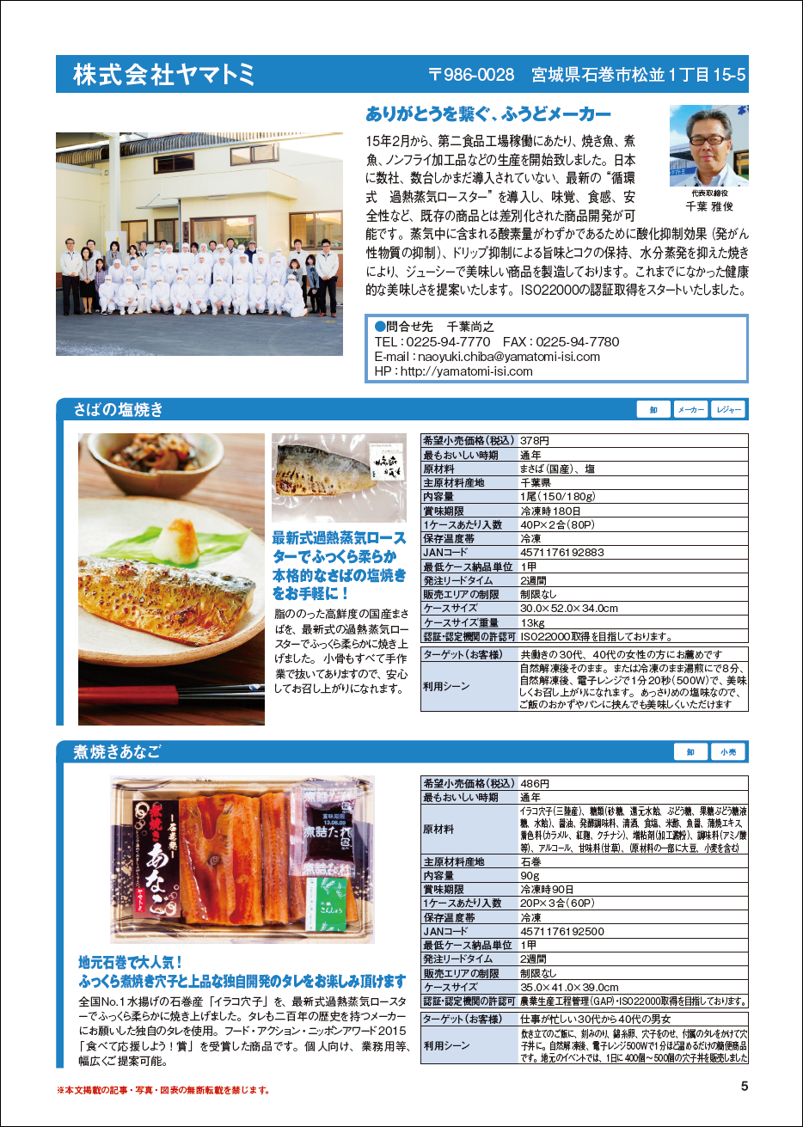
●概要
掲載対象： 滋賀県内の生産者・メーカー様の食材・食品
※野菜・米・魚・肉など、生鮮商品も掲載できます。
※生産量が少ない商品も、条件によって成約するケースも増えています。
発行予定： 2018年8月下旬
掲載内容： 食材・商品の特徴、写真、材料、ロット等
＜パターン１＞１商品紹介（1/2ページ）
＜パターン２＞2商品紹介（1/2ページ×2）
＜パターン３＞事業者紹介+２商品紹介（1ページ全面）
掲載料 ： パターン１ 3,000円、パターン２ 6,000円、パターン３ 10,000円
（すべて税込）
申込方法： 別添のExcelファイルに掲載内容を入力し、所属商工会へお送りください。
※昨年度と同商品を掲載される場合も、ご提出をお願いいたします。
申込締切： 2018年6月4日（月）
●掲載イメージ
＜パターン１・２＞
1商品紹介（1/2ページ） ※1社2枠まで掲載可
＜パターン３＞
事業者紹介+2商品紹介（1ページ全面）
●バイヤーズ・ガイドWEBへの掲載
カタログに掲載された商品はすべて、売り手と買い手のビジネス・マッチング
会員制サイト「バイヤーズ・ガイドWEB」にも掲載します。
バイヤーズ・ガイドWEB：http://buyersguide.jp/

